Slide 1



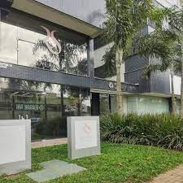
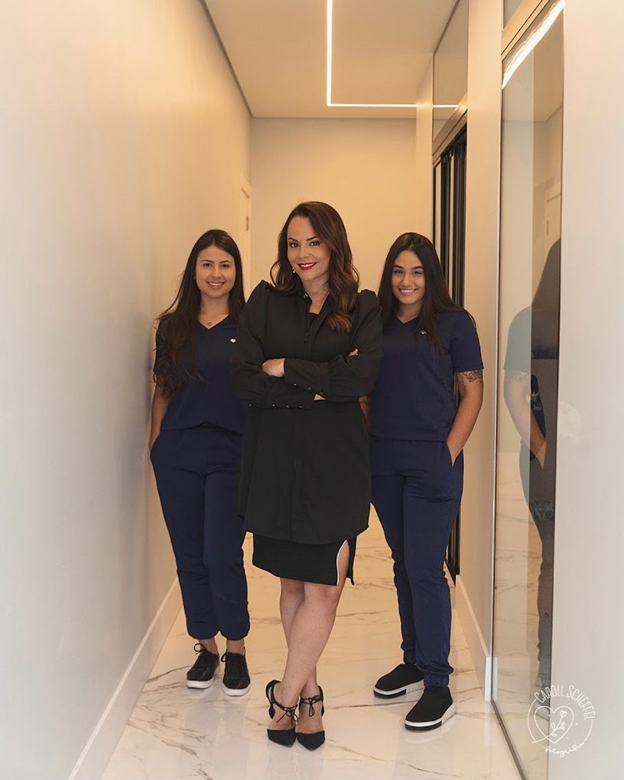
Cabeçalho: cor rosa próximo ao logo – link para instagram da clínica e link para agende sua telefone
HOME SERVIÇOS EQUIPE ESTRUTURA CONTATO
AGENDE SUA CONSULTA!
Link para whatsapp
TRATAMENTOS
Link de serviços, talvez link para textos nos itens
HARMONIZAÇÃO FACIAL
CLAREAMENTO
ORTODONTIA
PERIODONTIA
ATENDIMENTO INFANTIL
RESTAURAÇÃO
EQUIPE
Link de equipe, pequeno texto com informações dos profissionais com link para instagram pessoal
ESTRUTURA
Link de estrutura
Fotos com salas e equipamentos
CONTATO – cor do cabeçalho
Link de contato
NOSSO ENDEREÇO
HORÁRIO:
8H – 11H30
13H30 - 19H30
R. Joaquim Pedro Soares, 1240 - Sala 6 - Térreo - Guarani, Novo Hamburgo - RS, 93520-600
MAPA
googlemaps
Telefone: 51 99327-8056
Rodapé - © 2023 Clínica …. - Desenvolvido por Fernanda Salazar.

